Slide 1
Flexbox e Grid

Slide 2
Motivação
Flexbox
Grid
Exercícios para praticar!
O que vamos ver hoje?

Slide 3
Motivação

Slide 4
Dispor Elementos na Tela 📲
Uma tarefa muito comum no CSS é dispor elementos na tela de uma determinada maneira
Por exemplo:
Centralizar elementos
Posicionar Header e Footer
Menu lateral
Card com informações
...

Slide 5
Dispor Elementos na Tela 📲
Antigamente, o CSS não fornecia muitas ferramentas para lidar com esse tipo de problema
As formas que existiam para posicionamento não eram muito intuitivas:
display block e inline
position relative e absolute
float
table

Slide 6
Grid e Flexbox 🏁 📦
Para resolver problemas como esses, foram criados dois novos tipos de display: grid e flex
Ambos são muito parecidos, e muitas vezes os dois resolvem os mesmos problemas
São usados para posicionar elementos (itens) que estão dentro (são filhos diretos) de um container

Slide 7
Grid e Flexbox 🏁 📦
Container:
Bloco (frequentemente uma div) que será a base do layout, ele agrupa os itens
Determina os limites do layout
Itens (Filhos):
Elementos posicionados dentro do container
Somente filhos diretos são afetados pelas propriedades do grid/flex

Slide 8
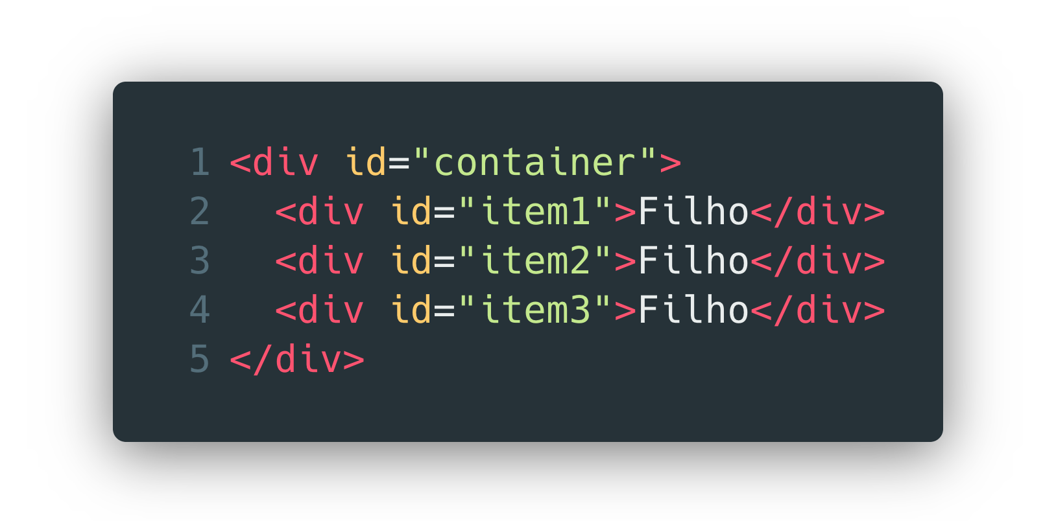
Grid e Flexbox 🏁 📦
container
filho
filho
filho

Slide 9
Flexbox

Slide 10
Flexbox 📦
É uma ferramenta que dispõe os elementos em uma única direção (vertical ou horizontal)
Cria um layout flexível - elementos filhos se ajustam
Muito usado para criar layouts responsivos e fluidos

Slide 11
Flexbox 📦
Veremos os seguintes tópicos sobre a Flexbox:
Estrutura
Propriedades do Container
Propriedades dos Itens

Slide 12
Flexbox - Aviso ⚠️
Veremos várias propriedades de itens e containers:
NÃO se preocupe em decorar todas! Se não se lembrar o que cada uma faz, basta pesquisar no google ou testar no seu próprio código 🙂
Apresentaremos as propriedades mais usadas
Para relembrar ou saber mais, recomendamos esse site (inglês) ou esse outro (português)

Slide 13
Estrutura

Slide 14
Flex - Estrutura 📦
Possui dois eixos: eixo principal (main axis) e o eixo transversal (cross axis)
main axis
container
item
item
item
cross axis

Slide 15
Propriedades do Container
Notes:
Passar rapidão pelas propriedades e mostrar melhor no exercício

Slide 16
Flex - Propriedades do Container 📦
Principais propriedades do container:
display: flex 🚨
flex-direction 🥇
justify-content 🥈
align-items 🥉

Slide 17
Flex - Propriedades do Container 📦
display: flex
Define que aquele container segue as regras do flex e permite utilizar as demais propriedades
Afetará o posicionamento dos elementos que são filhos diretos do container

Slide 18
Flex - Propriedades do Container 📦
flex-direction: permite indicar a direção dos eixos que, basicamente, determina como queremos dispor os itens (em uma linha ou coluna)
Valores possíveis:
row (padrão) 🥇
column 🥈
row-reverse
column-reverse
A direção dos itens sempre segue o main axis
💡

Slide 19
main axis
🥇
main axis
1
2
3
3
2
1
cross axis
cross axis
flex-direction: row
flex-direction: row-reverse
cross axis
🥈
3
1
2
main axis
main axis
2
1
3
cross axis
flex-direction: column
flex-direction: column-reverse
Notes:
Não se preocupar tanto com o eixo mas sim com o posicionamento dos itens

Slide 20
Flex - Propriedades do Container 📦
justify-content: define a posição e alinhamento dos itens em relação ao main axis
Valores possíveis:
flex-start (padrão)
flex-end
center🥇
space-between 🥈
space-around
space-evenly 🥉

Slide 21
main axis
main axis
main axis
🥇
R O W
1
2
3
1
2
3
1
2
3
justify-content: flex-start
justify-content: flex-end
justify-content: center
main axis
🥈
main axis
main axis
🥉
1
2
3
1
2
3
1
2
3
justify-content: space-between
justify-content: space-around
justify-content: space-evenly

Slide 22
🥇
1
C O L U M N
main axis
main axis
1
2
main axis
1
2
3
2
3
3
justify-content: flex-start
justify-content: flex-end
justify-content: center
🥈
🥉
1
1
1
main axis
main axis
main axis
2
2
2
3
3
3
justify-content: space-between
justify-content: space-around
justify-content: space-evenly

Slide 23
Flex - Propriedades do Container 📦
align-items: define a posição e alinhamento dos itens em relação ao cross axis
Valores possíveis:
stretch (padrão)
flex-start 🥉
flex-end 🥈
center 🥇

Slide 24
🥉
R O W
1
2
3
1
2
3
cross axis
cross axis
align-items: stretch
align-items: flex-start
🥈
🥇
cross axis
cross axis
1
2
3
1
2
3
align-items: flex-end
align-items: center

Slide 25
cross axis
cross axis
🥉
C O L U M N
1
1
2
2
3
3
align-items: stretch
align-items: flex-start
cross axis
🥈
cross axis
🥇
1
1
2
2
3
3
align-items: flex-end
align-items: center

Slide 26
Flex - Propriedades do Container 📦
flex-wrap: Define se os itens devem quebrar ou não a linha. Por padrão eles não quebram linha, isso faz com que os flex itens sejam compactados além do limite do conteúdo.
Valores possíveis:
flex-wrap: nowrap (padrão)
flex-wrap: wrap;
flex-wrap: wrap-reverse;.

Slide 27
flex-wrap

Slide 28
Propriedades dos Itens

Slide 29
Flex - Propriedades dos Itens 📦
Principais propriedades dos itens:
flex-grow 🥇
align-self 🥈
As propriedades dos itens servem para fazer com que um item específico saia do padrão imposto pelo container

Slide 30
Flex - Propriedades dos Itens 📦
flex-grow: define a habilidade dos elementos de crescer para ocupar o espaço vazio do main axis
Quanto maior o número atribuído à essa proprie- dade, mais o item cresce
O valor padrão é 0
flex-grow: 0
flex-grow: 0
main axis
flex-grow: 0
flex-grow: 1
flex-grow: 0
flex-grow: 0

Slide 31
Flex - Propriedades dos Itens 📦
align-self: determina a disposição do elemento em relação ao cross axis, sobrescrevendo o align-items
Valores possíveis: mesmos que os do align-items
stretch
flex-start
flex-end
center
align-items: flex-start
1
3
cross axis
2
align-self: flex-end

Slide 32
Pausa para relaxar 😴
Aplicamos propriedades de flex em um container para distribuir seus itens no eixo horizontal (row) ou vertical (column)
Propriedades podem ser aplicadas aos itens para fugir do padrão imposto pelo container
Não se preocupe em decorar tudo, teste e pesquise!
10 min

Slide 33

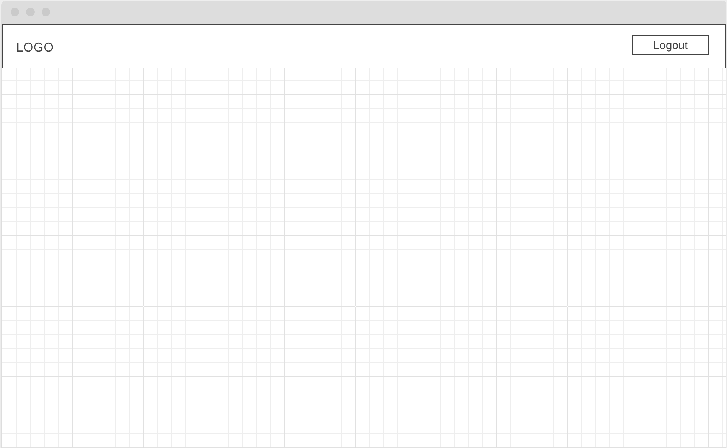
Exercício 1
Implemente um Header seguindo o layout ao lado utilizando flexbox
Garanta que o logo e o botão estão centralizados verticalmente

Slide 34
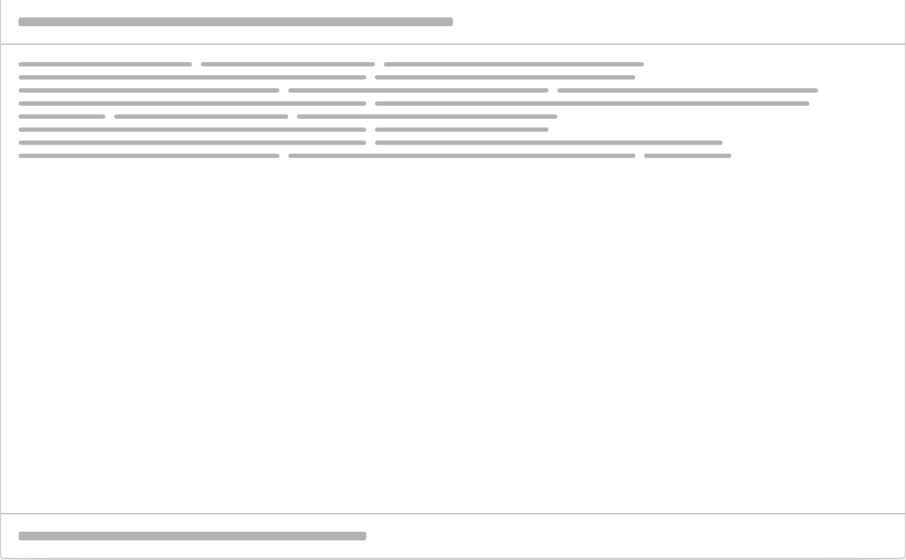
Exercício 2
Utilizando o Header do exercício anterior, implemente a página ao lado que possui:
Header
Conteúdo
Footer

Slide 35
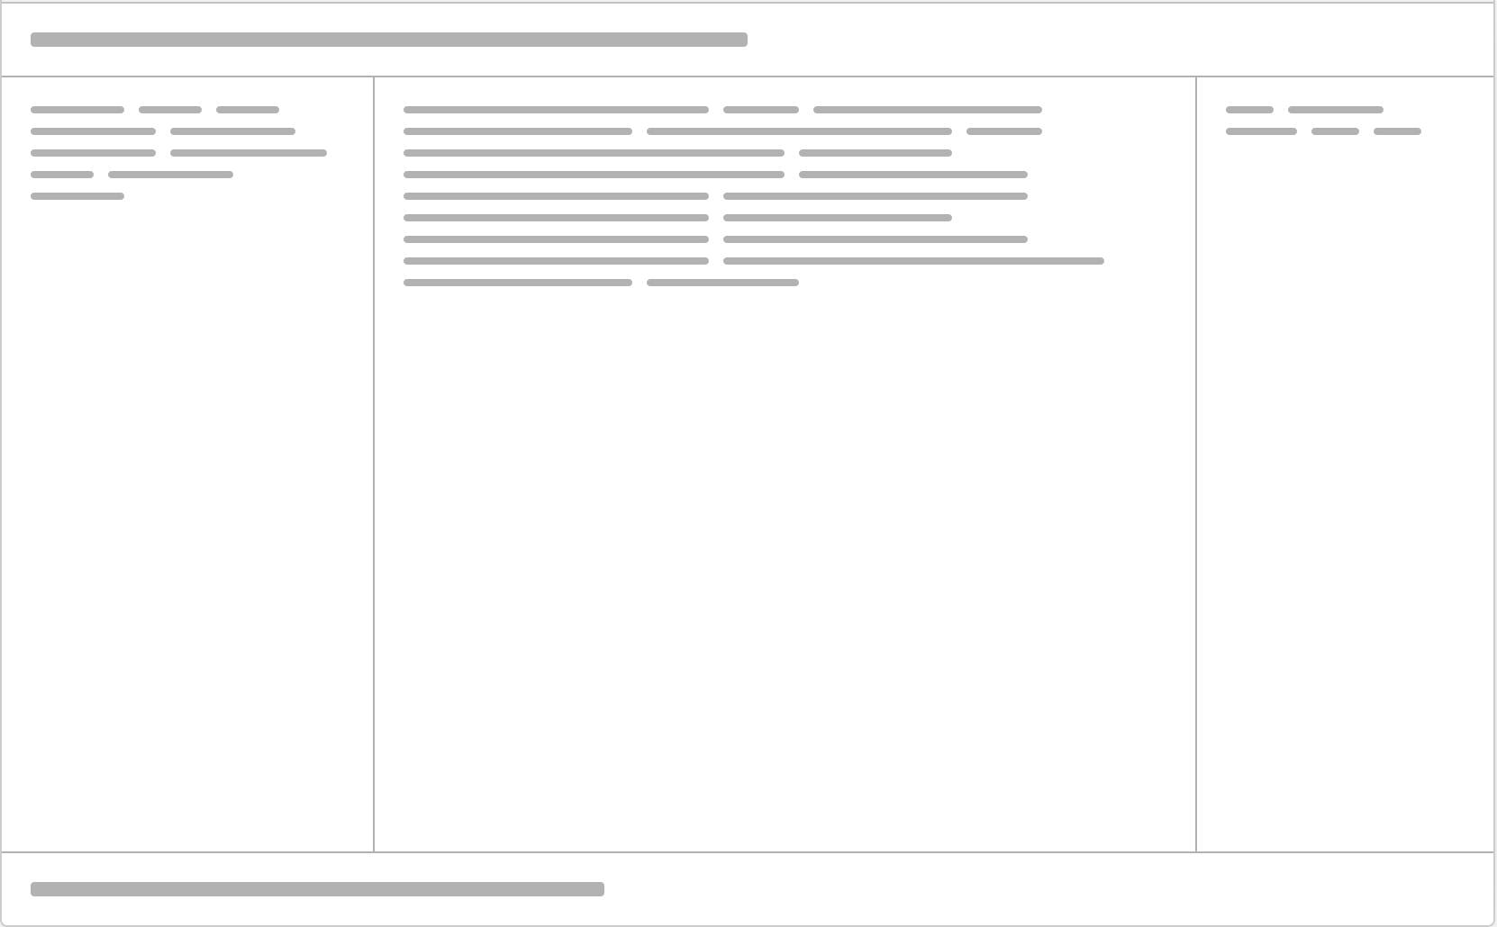
Exercício 3
Utilizando o site do exercício anterior, implemente na sua página:
Menus laterais na esquerda e na direita do conteúdo principal

Slide 36
Pausa para relaxar 😴
5 min

Slide 37
Grid

Slide 38
Grid 🏁
Grid é outra poderosa ferramenta que facilita
O posicionamento dos elementos
O alinhamento deles
Ele funciona como uma distribuição em duas direções, ou seja, os elementos estarão distribuídos na horizontal e na vertical.

Slide 39
Grid 🏁
Veremos os seguintes tópicos sobre o Grid:
Estrutura
Propriedades do Container
Propriedades dos Itens

Slide 40
Grid - Aviso ⚠️
Veremos várias propriedades de itens e containers:
NÃO se preocupe em decorar todas! Se não se lembrar o que cada uma faz, basta pesquisar no google ou testar no seu próprio código 🙂
Apresentaremos as propriedades mais usadas
Para relembrar ou saber mais, recomendamos esse site (inglês) ou esse outro (português)

Slide 41
Estrutura

Slide 42
Grid - Estrutura 🏁
Possui o eixo das linhas (rows) e o eixo da colunas (columns)
rows
container
item
item
item
columns
item

Slide 43
Propriedades do Container

Slide 44
Grid - Propriedades do Container 🏁
Principais propriedades do container:
display: grid
grid-template-rows e grid-template-columns 🥇
row-gap e column-gap 🥈
justify-items
align-items
As propriedades do container servem principalmente para determinar o layout da malha em si

Slide 45
Grid - Propriedades do Container 🏁
display: grid
Define que aquele container segue as regras do grid e permite utilizar as demais propriedades
Afetará o posicionamento dos elementos que são filhos diretos do container

Slide 46
Grid - Propriedades do Container 🏁
grid-template-rows e grid-template-columns: definem o template das linhas e colunas
Determina a quantidade e tamanho de cada
1fr: indica uma fração do espaço vazio
Primeiro distribui o espaço fixo (por exemplo, em pixels) e depois distribui o espaço vazio

Slide 47
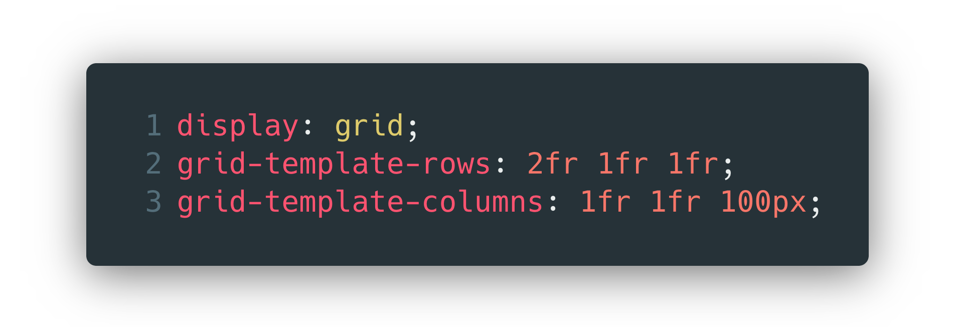
rows
1
2
3
columns
2fr
Supondo um container de 500px:
Linhas
500/4 = 125px (cada fr)
Linha 1: 250px
Linhas 2 e 3: 125px
Colunas
500-100 = 400px
400/2 = 200px (cada fr)
Colunas 1 e 2: 200px
Coluna 3: 100px (fixo)
4
1fr
1fr
1fr
1fr
100px
Notes:
Não precisa se preocupar muito com as contas! Vai vendo na tela se ficou do jeito que você queria e é isso

Slide 48
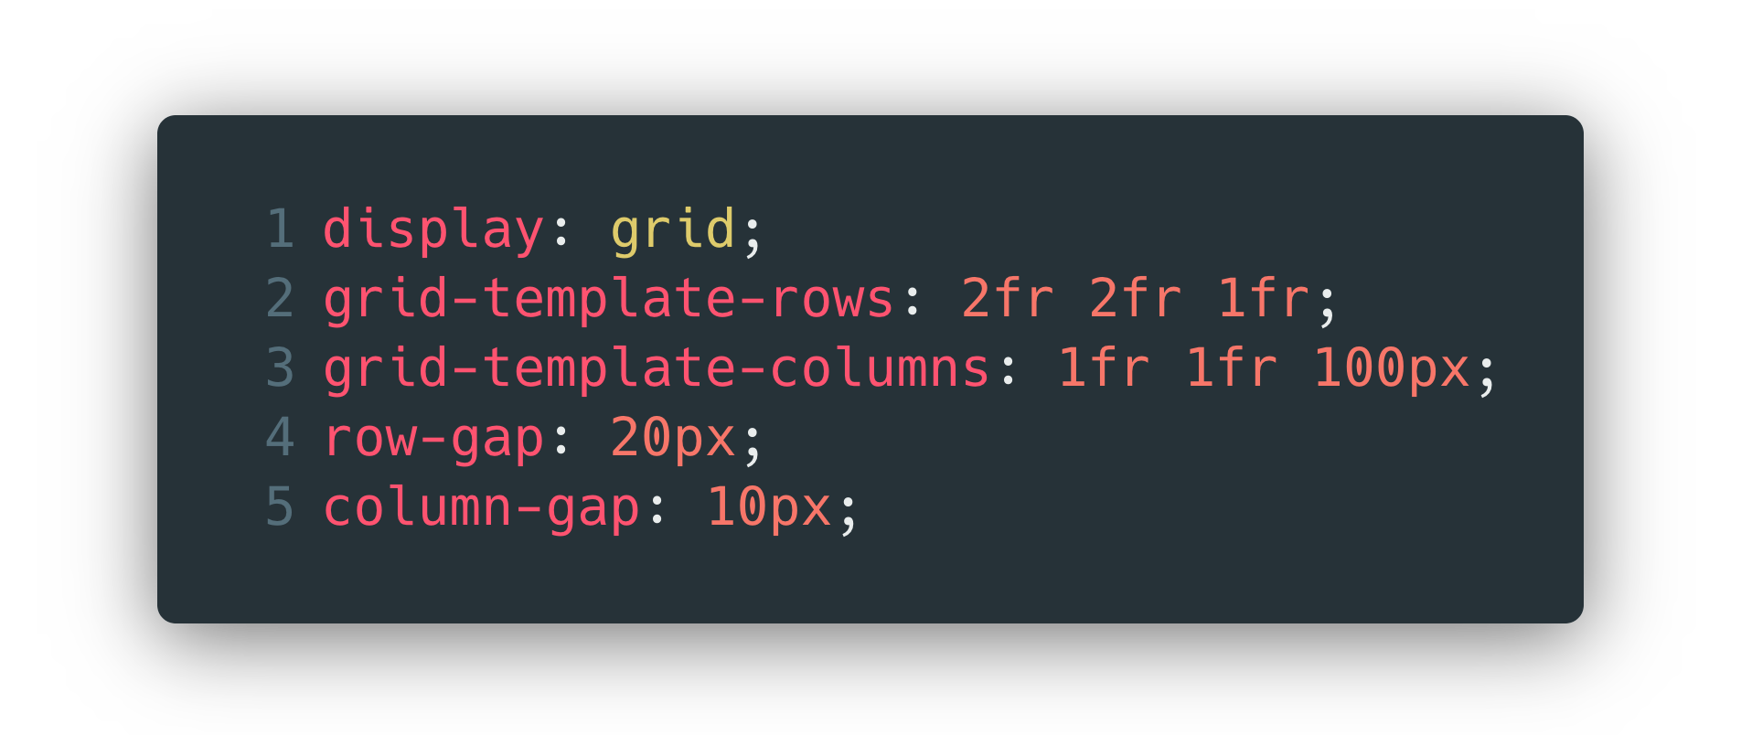
Grid - Propriedades do Container 🏁
row-gap e column-gap: determina o espaço entre as linhas e colunas, recebe um valor numérico
1
2
3
20px
4
20px
10px
10px

Slide 49
Grid - Propriedades do Container 🏁
justify-items: determina a posição dos elementos no eixo das linhas dentro de cada uma das células
Valores Possíveis:
stretch (padrão) 🥇
start
end
center

Slide 50
rows
🥇
rows
1
2
3
1
2
3
4
4
justify-items: stretch
justify-items: start
rows
rows
1
2
3
1
2
3
4
4
justify-items: end
justify-items: center

Slide 51
Grid - Propriedades do Container 🏁
align-items: determina a posição dos elementos no eixo das colunas dentro de cada uma das células
Valores Possíveis:
stretch (padrão) 🥇
start
end
center

Slide 52
🥇
1
2
3
1
2
3
columns
columns
4
4
align-items: stretch
align-items: start
1
2
3
1
2
3
columns
columns
4
4
align-items: end
align-items: center

Slide 53
Propriedades dos Itens

Slide 54
Grid - Propriedades dos Itens 🏁
Principais propriedades dos itens:
grid-row e grid-column 🥇
justify-self
align-self
Essas propriedades dos itens servem para posicionar os itens dentro da malha ou para alterar o alinhamento de um item específico

Slide 55
Grid - Propriedades dos Itens 🏁
grid-row e grid-column: definem em quais divisórias do grid um determinado item começa e termina
Divisórias são as divisões da malha
Linhas são numeradas da esquerda para a direita
Colunas são numeradas de cima para baixo
Numeração começa por 1

Slide 56
divisórias das linhas
1
2
3
4
divisórias das colunas
1
2
3
4
Notes:
Não precisa se preocupar muito com as contas! Vai vendo na tela se ficou do jeito que você queria e é isso

Slide 57
Grid - Propriedades dos Itens 🏁
grid-row e grid-column: 2 possibilidades de sintaxe
Número da divisória de início e número da divisória de final separados por uma barra
grid-column: 2 / 4
Número da divisória de início e valor span com um número que determina quantas células serão ocupadas
grid-column: 2 / span 3

Slide 58
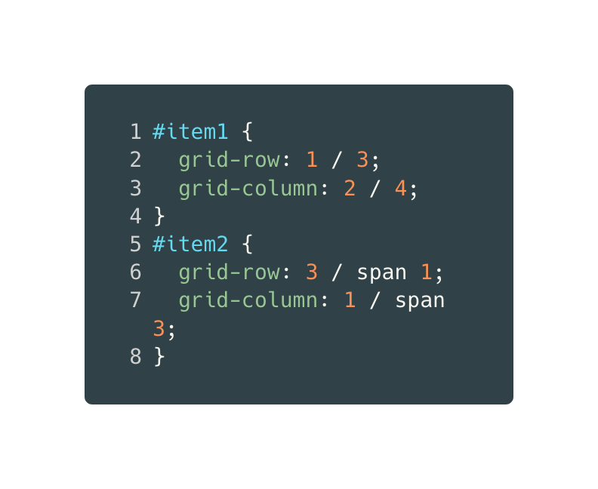
1
2
3
4
1
Item 1
2
3
Item 2
4
Notes:
Não precisa se preocupar muito com as contas! Vai vendo na tela se ficou do jeito que você queria e é isso

Slide 59
Grid - Propriedades dos Itens 🏁
justify-self: determina a disposição do elemento em relação às linhas, sobrescrevendo o justify-items
Valores possíveis: mesmos que os do justify-items
stretch
start
end
center
justify-items: start
rows
1
2
3
4
justify-self: end

Slide 60
Grid - Propriedades dos Itens 🏁
align-self: determina a disposição do elemento em relação às colunas, sobrescrevendo o align-items
Valores possíveis: mesmos que os do align-items
stretch
start
end
center
align-items: start
1
2
3
columns
4
align-self: end

Slide 61
Pausa para relaxar 😴
5 min

Slide 62
Exercício 4
Implemente um Header seguindo o layout ao lado utilizando grid
Garanta que o logo e o botão estão centralizados verticalmente

Slide 63
Exercício 5
Utilizando o Header do exercício anterior, implemente a página ao lado que possui:
Header
Conteúdo
Footer

Slide 64
Exercício 6
Utilizando o site do exercício anterior, implemente na sua página:
Menus laterais na esquerda e na direita do conteúdo principal

Slide 65
Resumo

Slide 66
Resumo 📓
Aplicamos propriedades de flex em containers para distribuir seus itens no eixo horizontal (row) ou vertical (column)
Aplicamos as propriedades de grid em containers para distribuir seus itens nos dois eixos (linhas e colunas)
Propriedades podem ser aplicadas aos itens para fugir do padrão imposto pelo container
Não se preocupe em decorar tudo, teste e pesquise!

Slide 67
Dúvidas? 🧐

